Slide 1
數學
105學年度國小學力檢測說明會
報告者：數學輔導團 嘉義縣興中國小侯雪卿

Slide 2
數學輔導團任務與角色
五年級數學檢測內容與學習表現
五年級數學檢測結果分析與建議
一些改變與期許

Slide 3
輔導團任務與角色
任務
數學科命題、診斷學習。
1.確保試題品質
2.檢定基本數學能力
檢視學生是否確實達到了每一個單元的學習目標。
每個題目評量一個數學概念，根據學生的迷思概念設計誘答選項。
難度 | 鑑別度
0.75 ★教育部補救0.72★診斷測驗0.8 | 0.3以上良好

Slide 4
輔導團任務與角色
○輔導、支持、諮詢、協作的夥伴關係
施測結果作為老師改善教學的依據
各校申請到校輔導或輔導團辦理教師增能研習的參考。
× 不是考評、訪視評鑑，比較各校學生學力表現的優劣
角色

Slide 5
五年級數學科檢測內容與學習表現
範圍：104學年上學期到下學期第一單元(104年9月-105年4月)
學習內容
學習表現
97正綱
分年細目
14條
雙向
細目表
概念理解
程序執行
問題解決

Slide 6
五年級數學科檢測結果分析

Slide 7
五年級數學科檢測結果分析 -1
計分人數 | 全縣平均 | 全縣標準差 | 鑑別度 | 高分組 | 低分組
3943 | 79.03 | 18.51 | 0.43 | 0.96 | 0.54
預試平均 75 診斷測驗建議平均分數落點在80分
教育部成長測驗五年級18/25(題)，0.72
難度(答對率)、高分組答對率(Ph)、低分組答對率(Pl)、鑑別度指標(D=Ph-Pl)
【依題號排序】
【依難度排序】
【依低分組答對率排序】

Slide 8
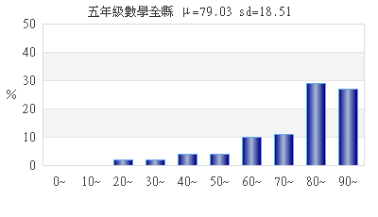
五年級數學科檢測結果分析 -2
6.59 %
14.14%
3.83%
21.97 %
4.84 %
57.3 %
2.36%
2.05%
0.38 %

Slide 9
五年級數學科檢測結果分析 -3 (低分組表現)
12分 6人
20分 18人
56分以下 588人
答對題型：低分組學生的基本學力
答錯題型：通過率0.4以下可能的學習困難點
0.38 %
2.05%
14.14%

Slide 10
12分 學生答對的題型
程序執行

Slide 11
20分 學生答對的題型
程序執行
概念理解

Slide 12
56分以下 學生答對的題型
程序
執行

Slide 13
低分組學生的基本學力
熟練乘法直式計算能力 整數和小數 (四年級 4位*2位)
利用乘法找出公倍數 (二年級九九乘法 3ｘ5=15 )
熟練整數四則混合計算 「a÷b－c÷d」 交換律和結合律簡
化計算
4. 三步驟列式 「 79×3＋60×2 」
停留在程序性的運算學習層次
多協助概念理解(數學知識的形成與掌握)
問題解決的思考(解題、策略、推理、邏輯)

Slide 14
通過率在0.4以下的題型
面積公式混淆
對於幾何的具體實際操作經驗不多，不易掌握任意三角形內角和180度
幾何學習具體⇒一般化
多操作
觀察、比較、找出特性或要素、
一般化(公式、概念)

Slide 15
一點想法和期盼
尾聲…
輔導團未來想做的事

Slide 16
輔導團未來想做的事
7月1日
7月
4-5日

Slide 17
期許
國際數學評量PISA
十二年國教
素養導向的課程
學到知識能用出來多少
×學到多少的知識
數學素養評量
未來生活的準備度
×非學科的精熟度
反覆背誦和練習，阻礙學習概念或思考，不可誤用學力測驗。
教學者可以去思考的-教學活化，調整或改變傳統教學，善用生活情境或有感體驗，讓學生可以把學會的數學知識用出來，就是很棒的教學活動。

Slide 18
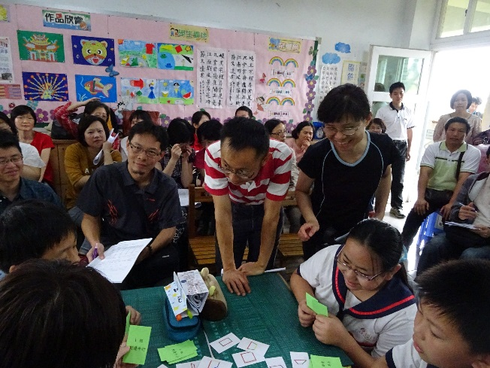
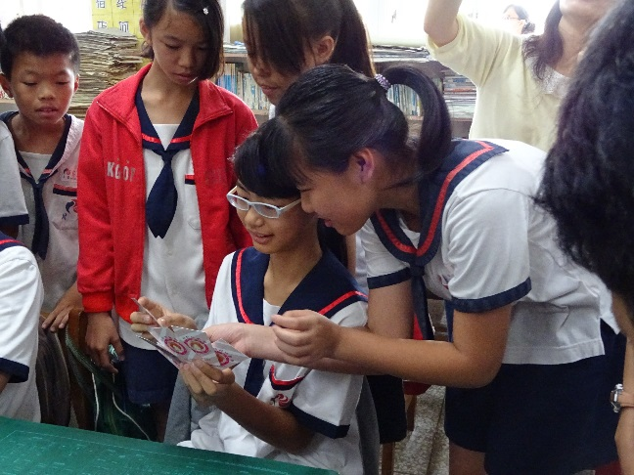
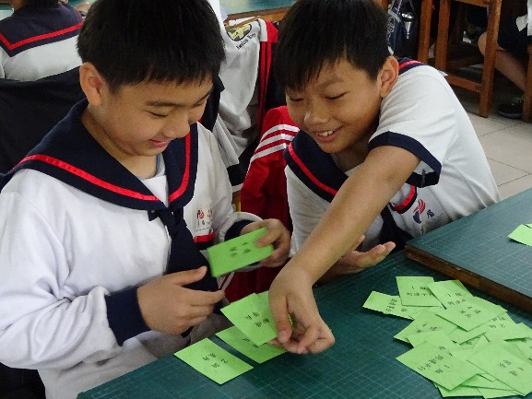
嘉義縣數學教育
需要您我攜手共同努力

